Slide 1
“PLAN DE ORDENAMIENTO FORESTAL PARTICIPATIVO DE LA PARROQUIA SAN JOSÉ DE AYORA, CANTÓN CAYAMBE, PROVINCIA PICHINCHA”
AUTORA:
THALIA VALERIA ACURIO CRIOLLO
DIRECTOR:
Ing. Hugo Vinicio Vallejos Álvarez, MSc
IBARRA-ECUADOR
2017

Slide 2
OBJETIVOS
GENERAL
Contribuir con el ordenamiento, manejo y desarrollo forestal sostenible, en la Parroquia San José de Ayora, cantón Cayambe, mediante la propuesta de un ordenamiento forestal.
Elaborar una zonificación forestal.
Difundir el modelo de zonificación forestal.
Realizar un diagnóstico participativo

Slide 3
PREGUNTAS DIRECTRICES
¿ Cuáles serán las características o línea base que diagnostiquen los aspectos sociales, ambientales y económicos del área de estudio?.
¿ Los lineamientos, enfoques y criterios técnicos del ordenamiento forestal aportan a mejorar el escenario territorial y el desarrollo sostenible?.
¿ Con la estrategia de difusión se logrará la aceptación del ordenamiento forestal?.

Slide 4
MATERIALES Y MÉTODOS

Slide 5
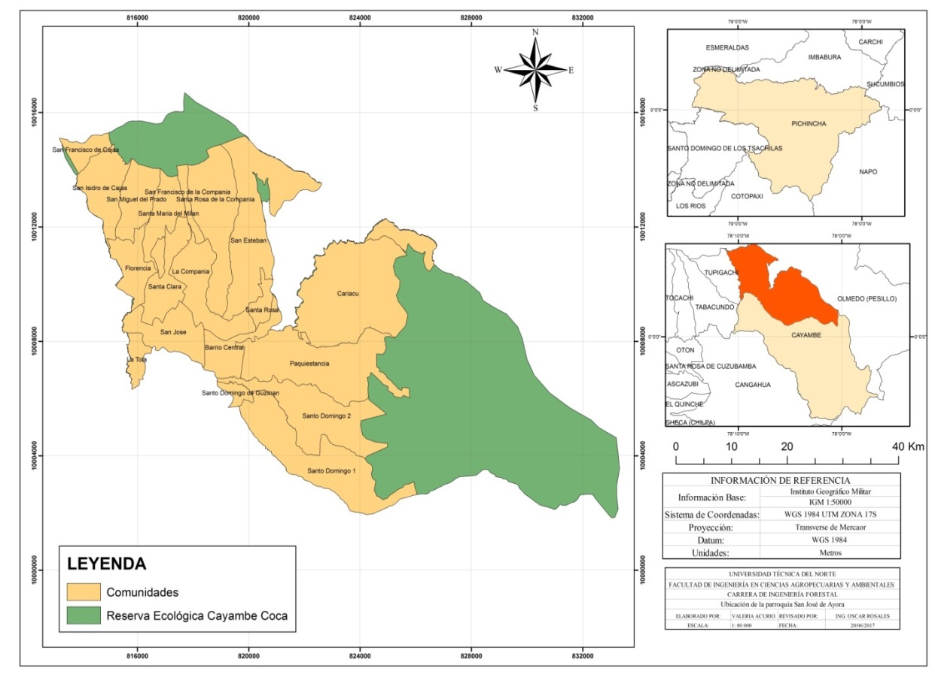
Ubicación del sitio
Limita la norte, con la Provincia de Imbabura, al sur con la cabecera cantonal Cayambe, al este la parroquia Olmedo y al oeste con el cantón Pedro Moncayo.
Punto | X | Y | Altitud
N | 817697 | 10016692 | 3920
S | 824223 | 10001948 | 3280
E | 833203 | 10004226 | 4840
O | 815810 | 10006332 | 2760
Temperatura media anual:
1 – 12 ºC
El estudio se realizó en la Parroquia San José de Ayora, Cantón Cayambe, ubicada a 77 km, al nororiente de Quito, Provincia de Pichincha.
Precipitación media anual:
800 – 1600 mm
Meses mas lluviosos:
F, M, A y My
Jn, Jl, A y S
Meses mas secos:

Slide 6
MATERIALES Y EQUIPOS
MATERIALES
Útiles de escritorio
OTROS
Software ArcGis 10.3 ®
Encuestas
EQUIPOS
GPS
Cámara fotográfica
Computador

Slide 7
METODOLOGÍA
ELABORACIÓN DEL DIAGNÓSTICO PARTICIPATIVO
Recopilación análisis y sistematización de información secundaria.
Recopilación de información primaria
ELABORACIÓN DE LA ZONIFICACIÓN FORESTAL
Zonificación
Estrategias de manejo
DIFUSIÓN DE LA ZONIFICACIÓN FORESTAL

Slide 8
DIAGNÓSTICO PARTICIPATIVO
Recopilación de
Información primaria
Recopilación de
informació secundaria
CARTOGRAFÍA
ISOYETAS MEDIAS ANUALES
ISOTERMAS MEDIAS ANUALES
ERODABILIDAD
FERTILIDAD
PENDIENTE
ENTREVISTAS
ENCUESTAS
DEMOGRAFÍA
POBLACIÓN ECONÓMICAMENTE ACTIVA
ACTIVIDADES PRODUCTIVAS
NIVEL ORGANIZACIONAL
ECOLOGÍA Y RECURSOS
MATRIZ FODA
ZONA | UBICACIÓN
ALTA | Nuevos Horizontes San Esteban, Santo Domingo Nº2, Paquiestancia.
MEDIA | Florencia Bajo, Santo Domingo Nº1, Santa María de Milán.
BAJA | Santa Clara, Asociación El Prado Nº1 y Nº2

Slide 9
ZONIFICACIÓN
Curvas de nivel,
Ríos y drenajes, Centros poblados,
red vial,
Isoyetas e isotermas, Uso actual del suelo, Uso potencial del suelo,
Cobertura vegetal, Fertilidad del suelo, Erodabilidad del suelo
ENTRADAS
selección de cartografía útil,
Ingreso de la cartografía en ARCGIS,
Actualización de los datos en isoyetas y curvas de nivel, Actualización de los datos en isoyetas y curvas de nivel, Transformación de línea polígono,
Cruce de cartografia y zonificación por medio de la herramienta SELECT BY ATRIBUTES
PROCESOS
Zona para manejo de bosque nativo, Zona para otros usos y
Zona de protección permanente
SALIDAS

Slide 10
DIFUSIÓN
DIFERENCIADA
ASAMBLEAS
SOCIAL
INSTITUCIONAL

Slide 11
RESULTADOS

Slide 12
DIAGNÓSTICO PARTICIPATIVO
La PEA corresponde al 44.4% del total de la parroquia( 5005 habitantes).
La PEI corresponde al 32.6% de la población (3676 habitantes).
Las PET corresponde al 77.2% (8681).
GAD parroquial (1), Barrios (16), Comunidades y comunas (15), Aso. y grupos de mujeres (20), Organizacion de segundo grado (1), Juntas de agua y consumo humano (6), Juntas de riego (4), Asociaciones productivas (18)
La parroquia San José de Ayora tiene una población de 11.255 habitantes.
Agricultura, ganadería, silvicultura y pesca con 45.4%,
Comercio con 8.4%,
Construcción 8%,
Industrias manufactureras 7.9%
ASTERACEAE (7) SOLANACEAE (3)
ROSACEA, PIPERACEAE, ERICACEAE Y ARALIACEAE, (2)
51,12%
48,88%
Mujeres
Hombres

Slide 13
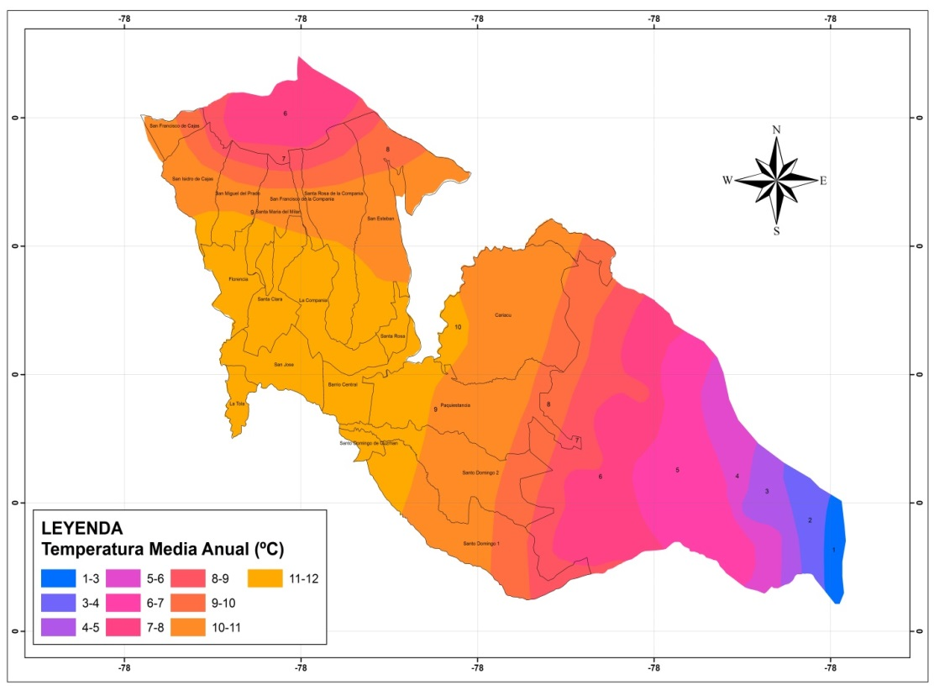
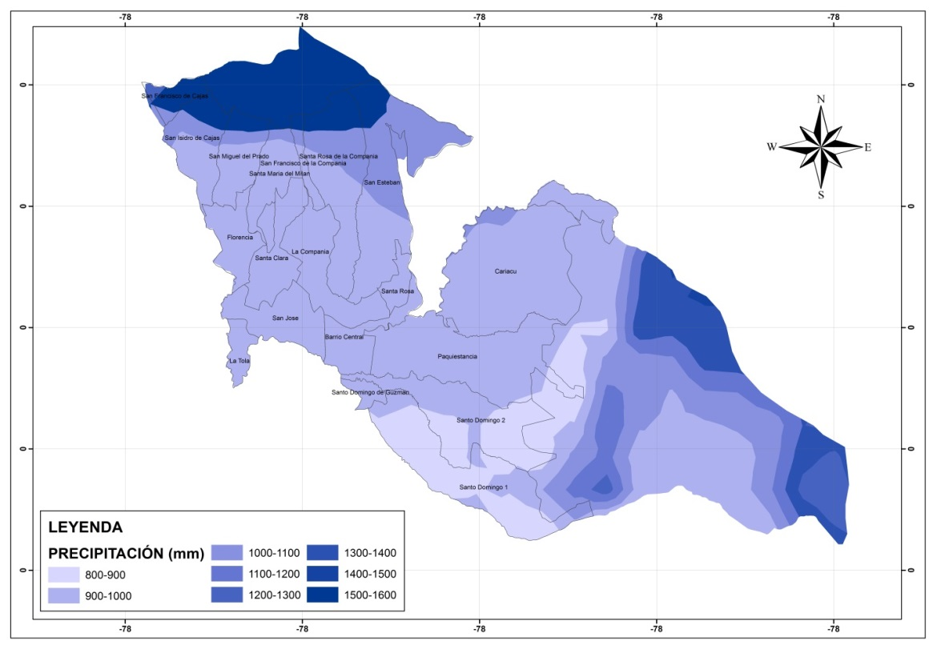
CARACTERIZACIÓN AMBIENTAL
ISOYETAS MEDIAS
ANUALES
Los rangos de precipitación (mm) presentes en la parroquia van desde 800 mm hasta 1600 mm, con intervalos de 100 mm.
Predomina el rango de 900-1000 con 7393,15 ha.
ISOTERMAS MEDIAS
ANUALES
Zonas con temperaturas que van desde 1ºC a 12ºC.
El mayor territorio con 3527,45 ha, tiene un rango de temperatura de 10-11ºC.

Slide 14
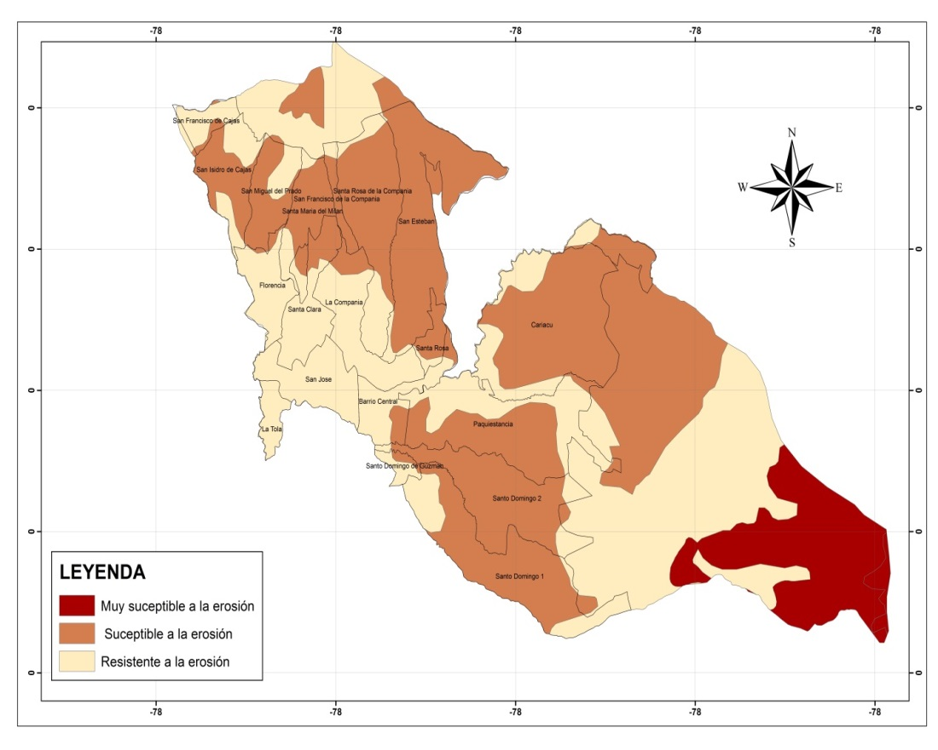
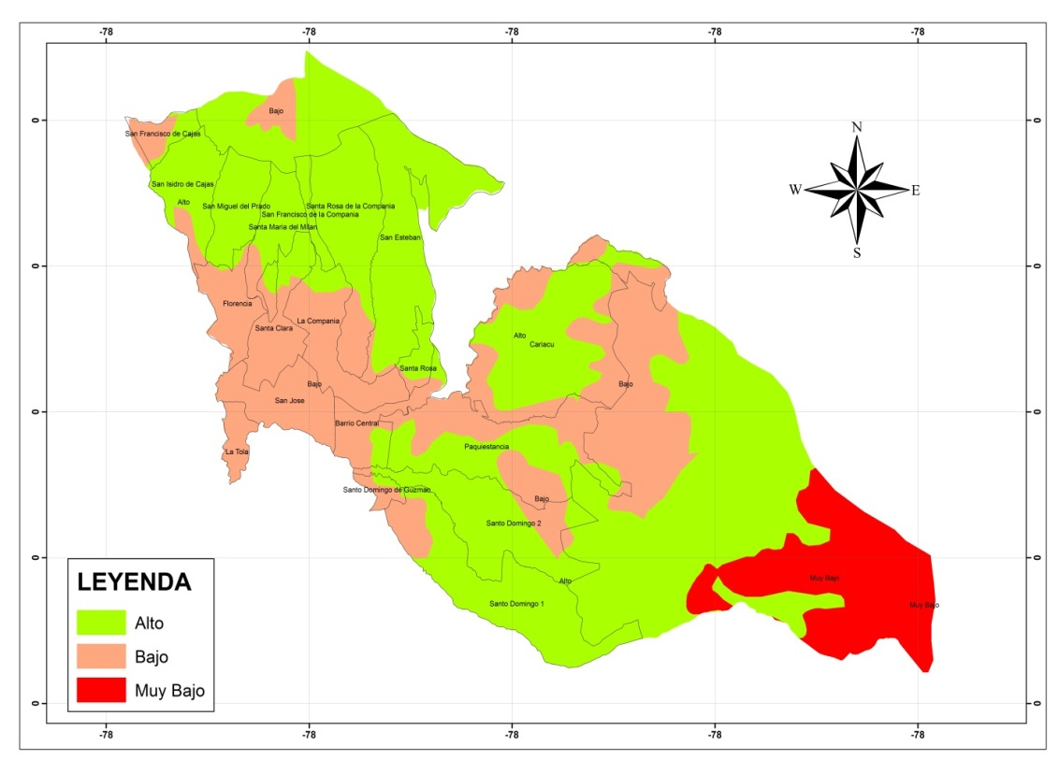
CARACTERIZACIÓN AMBIENTAL
FERTILIDAD
Índice de fertilidad del suelo | Área (ha)
Alto | 8292,34
Bajo | 4082,44
Muy bajo | 1296.98
ERODABILIDAD
Índice de susceptibilidad a la erosión hídrica (ISE) | Área (ha)
Muy susceptible a la erosión | 1295,98
Susceptible a la erosión | 6537,76
Resistente a la erosión | 5837,02

Slide 15
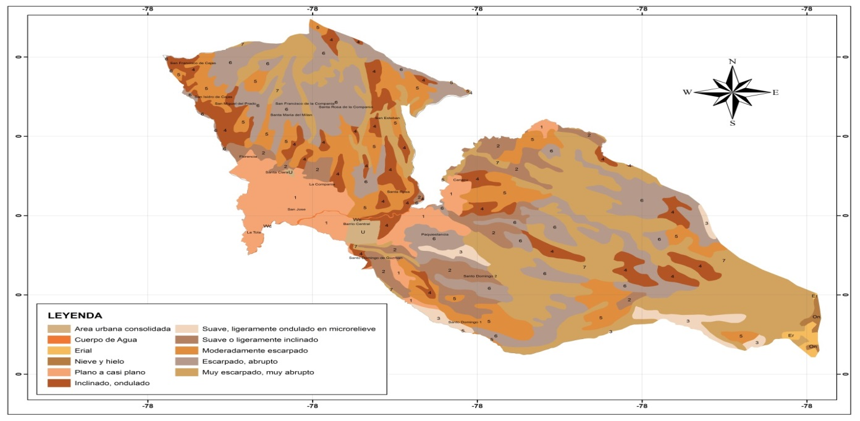
CARACTERIZACIÓN AMBIENTAL
PENDIENTE
Tipo de pendiente | Rango | Área (ha)
Área urbana consolidada | - | 107,78
Cuerpo de agua | - | 17,8
Erial | - | 70,94
Nieve y hielo | - | 46,33
Plano a casi plano | 0 – 5 | 1282,16
Inclinado, ondulado | 12 – 25 | 1393,18
Suave, ligeramente ondulado en microrelieve | 5 – 12 | 346,08
Suave o ligeramente inclinado | 5 – 12 | 1119,75
Moderadamente escarpado | 25 – 50 | 2083,4
Escarpado, abrupto | 50 – 70 | 3105,5
Muy escarpado, muy abrupto | > 70 | 4098,1

Slide 16
RECOPILACIÓN DE INFORMACIÓN PRIMARIA

Slide 17
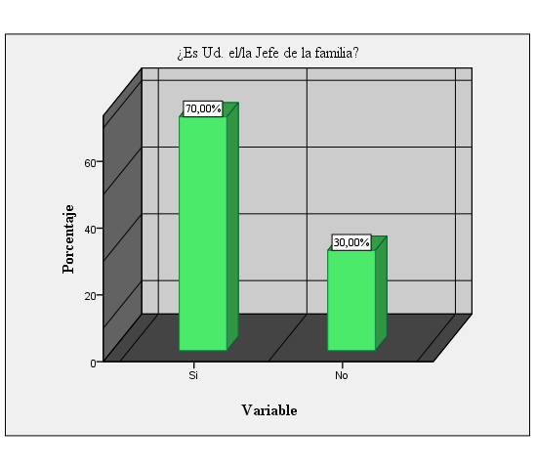
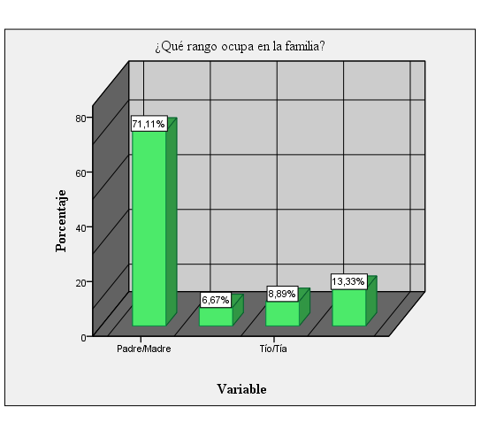
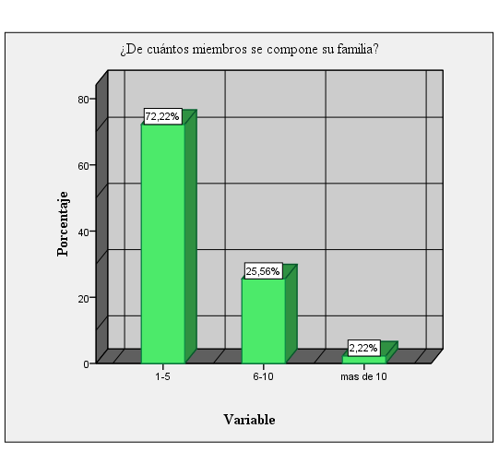
ACTIVIDADES ECONÓMICAS DE LA ZONA
70%
71,11%
72,22%
PADRE O MADRE
1-6 MIEMBROS
JEFE DE FAMILIA

Slide 18
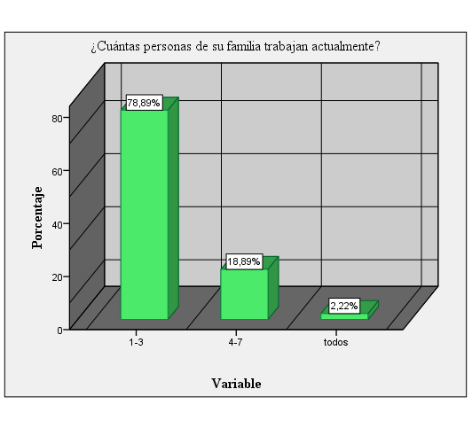
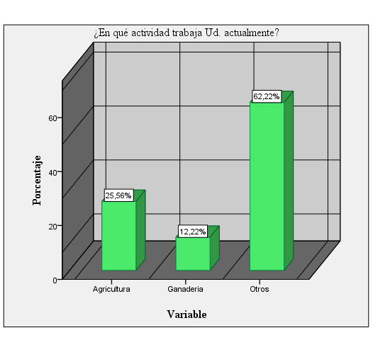
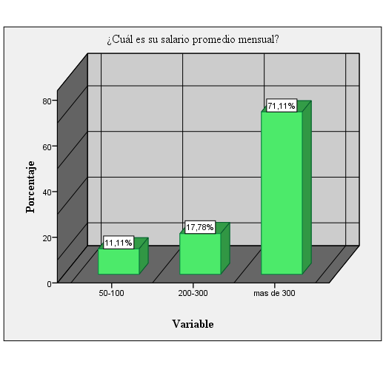
78,89%
62,22%
71,11%
Floricultura, empresas privadas, educación, empresa pública
SUPERA LOS $300,00
TRABAJAN

Slide 19
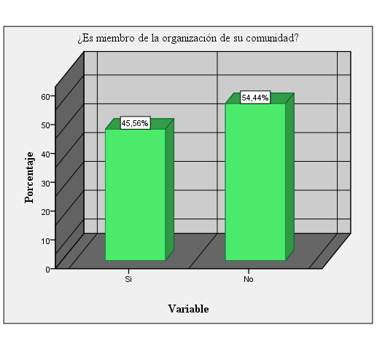
54,44%
NO ES MIEMBRO DE NINGUNA ORGANIZACIÓN

Slide 20
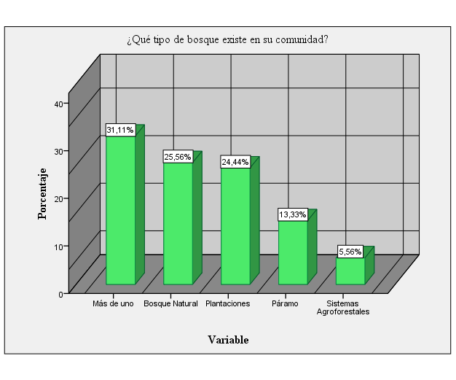
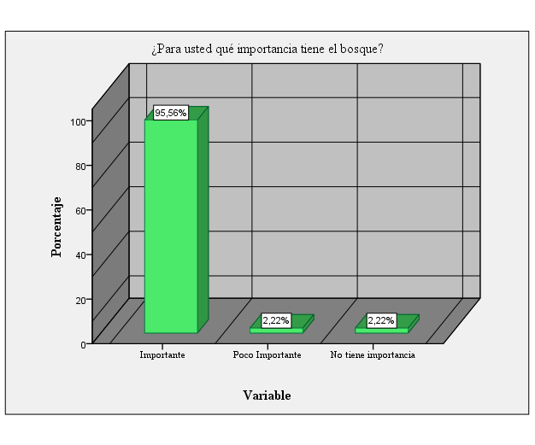
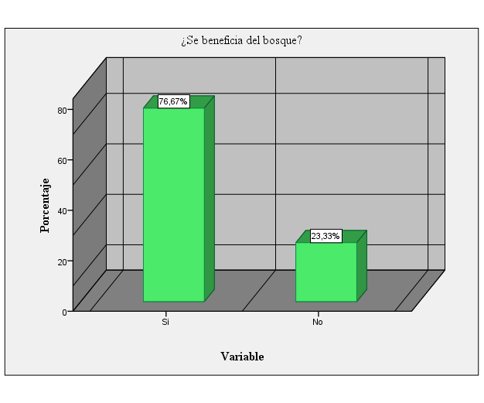
RECURSOS NATURALES DE LA ZONA
31,11%
95,56%
76,67%
MÁS DE UN TIPO DE BOSQUE
IMPORTANTE
SE BENEFICIA DEL BOSQUE

Slide 21
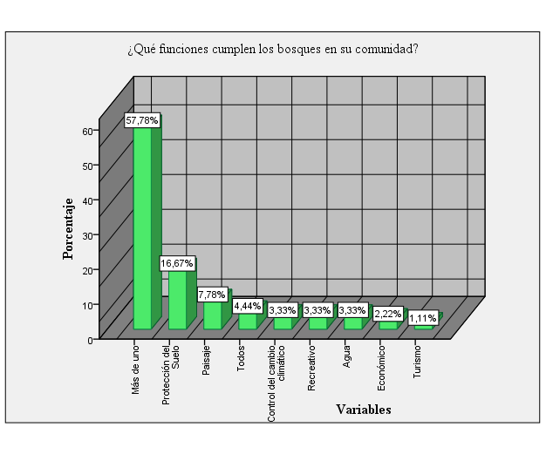
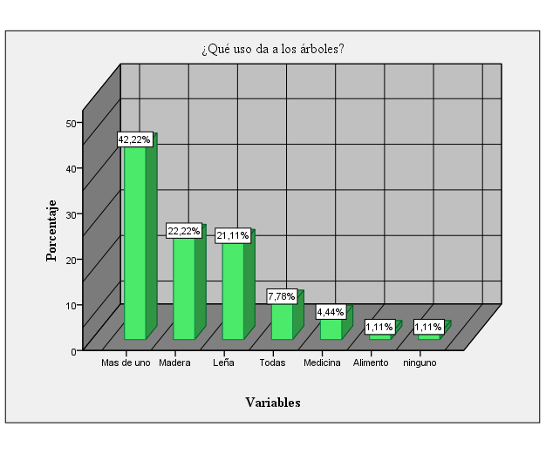
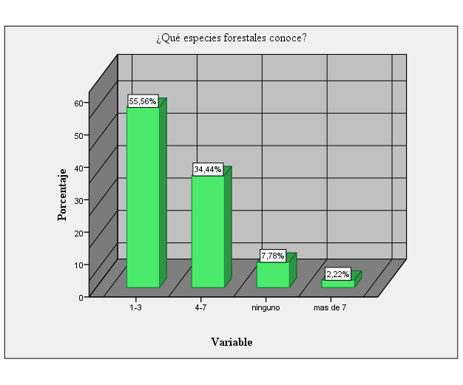
42,22%
57,78%
55,56%
PROTECCIÓN DEL SUELO, CONTROL DEL CAMBIO CLIMÁTICO, BELLEZA PAISAJÍSTICA, VALOR ECONÓMICO Y REGULACIÓN DEL CICLO HÍDRICO
MÁS DE UN USO: MADERA, LEÑA, MEDICINA, ALIMENTO
CONOCE MAS DE UNA ESPECIE

Slide 22
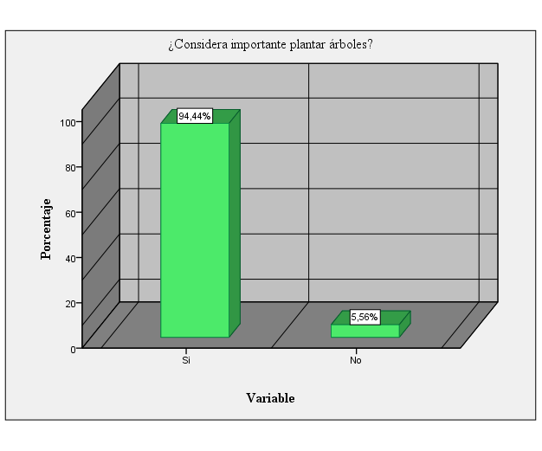
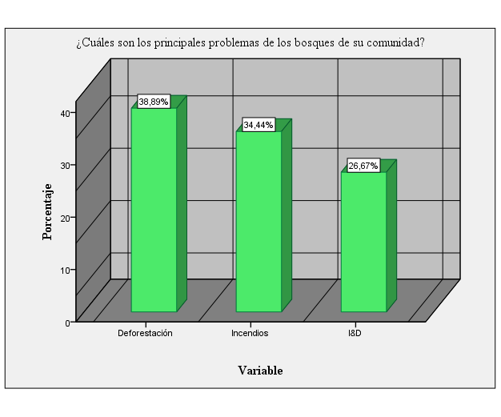
94,44%
83,33%
38,89%
ES IMPORTANTE
SI EXISTEN SUELOS
DEFORESTACIÓN

Slide 23
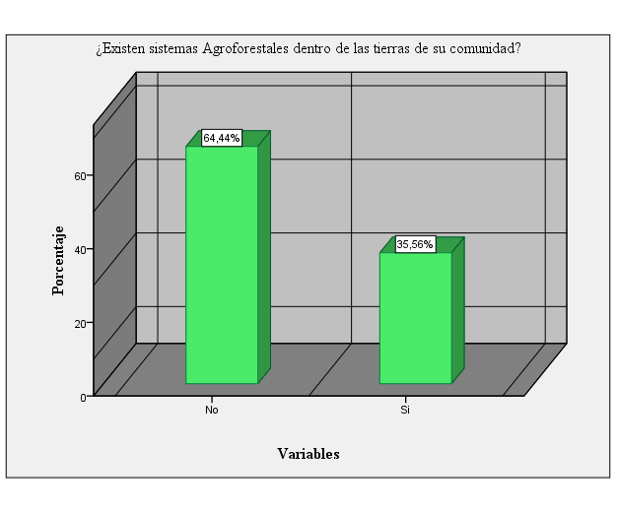
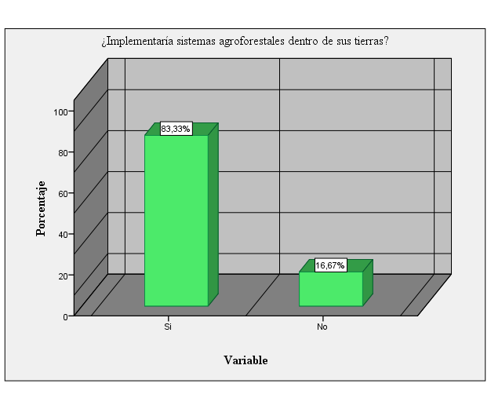
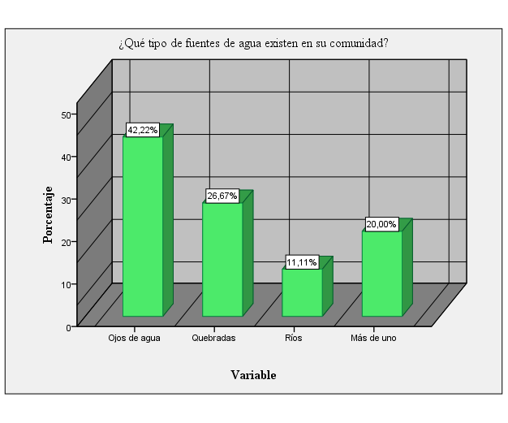
64,44%
83,33%
42,22%
NO EXISTEN SISTEMAS AGROFORESTALES
SI IMPLEMENTARIAN SISTEMAS AGROFORESTALES
EXISTEN OJOS DE AGUA

Slide 24
MATRIZ FODA
FORTALEZAS
OPORTUNIDADES
DEBILIDADES
AMENAZAS
SUELOS
FUENTES HÍDRICAS
POTENCIAL TURÍSTICO
DESARROLLO AGRÍCOLA Y GANADERO
DELIMITACIÓN GEOGRÁFICA
LIDERAZGO
ORGANIZACIÓN
PÁRAMOS Y BOSQUES
INVERSIÓN
TRADICIONES VIGENTE
POLÍTICAS PÚBLICAS
PROYECTOS
ECOTURISMO
APOYO
INCLUSIÓN
PROGRAMAS DE BENEFICIO
PAGO
CERTIFICADOS DE CARBONO
DESARROLLO
CONSERVACIÓN
POCO CONTROL
POCA SUSTENTABILIDAD
MONOCULTIVO
MODERNISMO
EMIGRACIÓN
AGUAS RESIDUALES
SEQUÍAS
RED VIAL
DEMOGRAFÍA
POCO PRESUPUESTO
AMENAZA
CONTAMINACIÓN

Slide 25
MATRIZ DOFA
DA
DO
Revalorizar la importancia de los bienes y servicios ecosistémicos de los bosques naturales de la comunidad.
Fomentar el manejo integral y participativo de las sub-cuencas y micro-cuencas hidrográficas.
FA
Impulsar el desarrollo y suscripción de alianzas estratégicas con instituciones de competencia en materia de investigación de recursos forestales.
Potenciar la transformación y comercialización de los productos dando valor agregado que permita obtener mejores ingresos.
Impulsar el desarrollo de los bio-emprendimientos brindando apoyo técnico, financiero para incorporar a la producción nacional, artículos y servicios poco convencionales.
FO
Impulsar un mecanismo de pago por servicios ecosistémicos de los bosques.
Impulsar la creación de un emprendimiento Eco turístico comunitario sostenible que garantice la conservación de los bosques de Ayora.
Fomentar la creación de un plan de difusión informativa sobre los ecosistemas presentes en la zona, y su importancia para los habitantes.
Implementar un modelo de gestión para el co-manejo del área con el involucramiento de instituciones públicas y privadas.
Ejecutar programas, proyectos y prácticas de manejo de recursos florísticos, faunísticos y recurso hídrico
Implementar prácticas sostenibles para el manejo agrícola, pecuario y forestal.

Slide 26
ZONIFICACIÓN

Slide 27
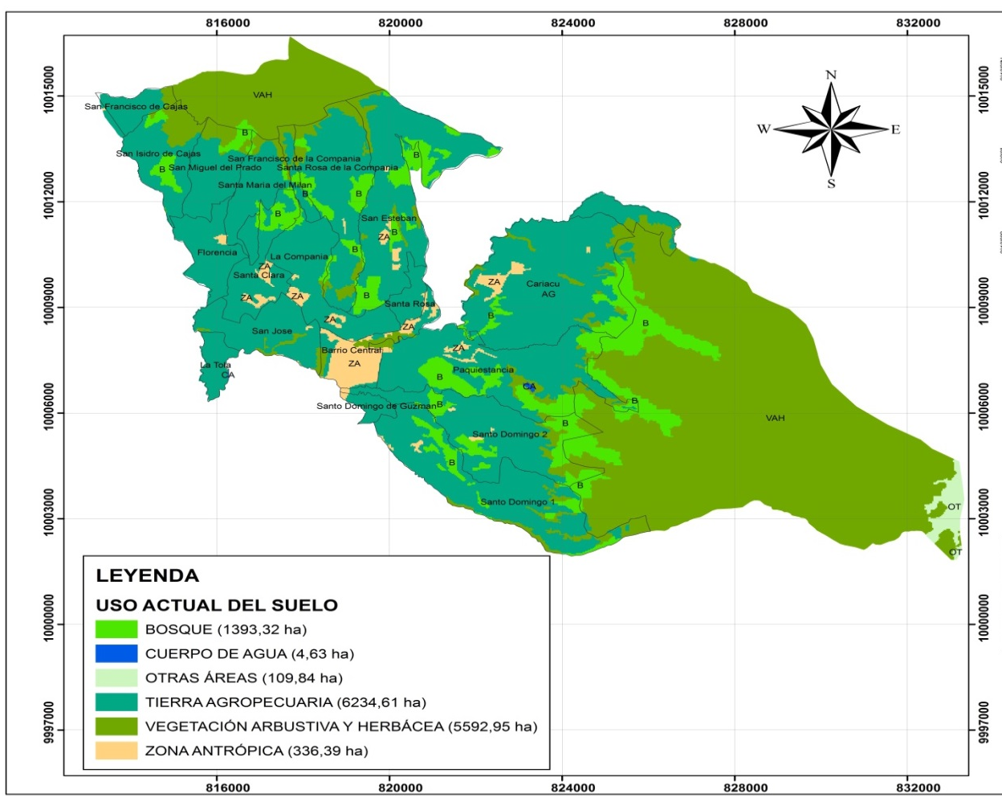
USO ACTUAL DEL SUELO
BOSQUE NATIVO
PÁRAMO
743,85 ha
4846,86 ha
PLANTACIÓN
FORESTAL
VEGETACIÓN
HERBÁCEAE
761,13 ha
38, 70 ha
CULTIVO ANUAL
CUERPO DE
AGUA NATURAL
689,84 ha
5,31 ha
PASTIZAL
ÁREA POBLADA
9850,53ha
1907,01 ha
MOSAICO
AGROPECUARIO
INFRAESTRUCTURA
272,14 ha
2048,56 ha
ÁREA SIN
COBERTURA
VEGETAL
VEGETACIÓN
ARBUSTIVA
GLACIAR
1082,88 ha
848,56 ha
3,51 ha

Slide 28
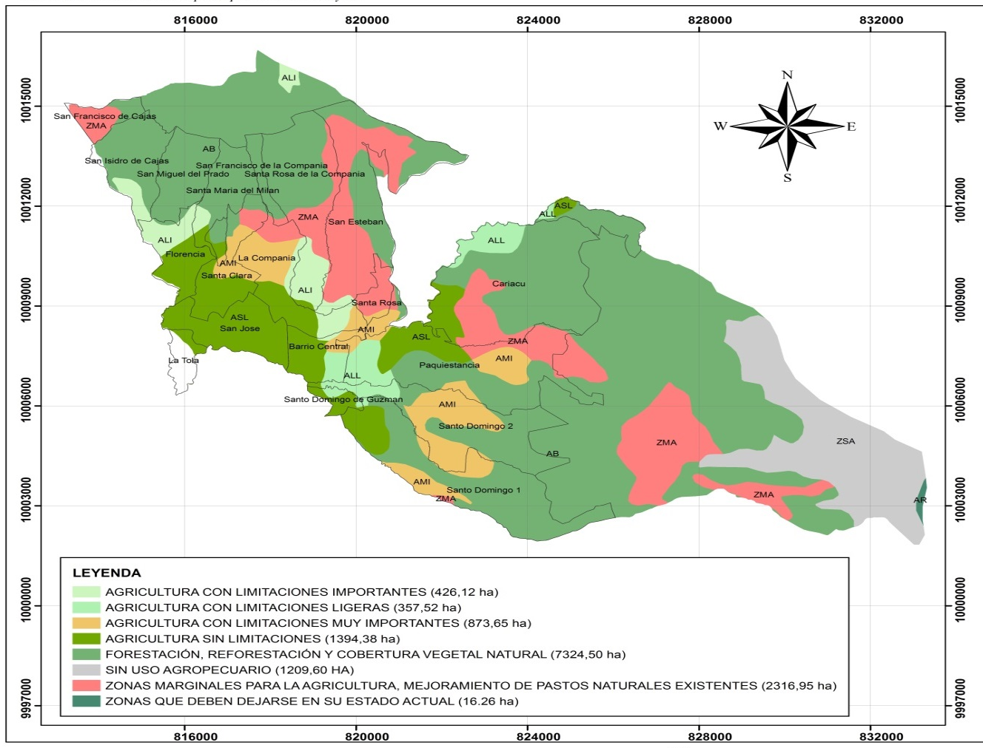
USO POTENCIAL DEL SUELO
FORESTACIÓN
AGRICULTURA
CON LIMITACIONES
(MI)
7324,5 ha
873,68 ha
AGRICULTURA
SIN LIMITACIONES
1394,39 ha
Z. MARGINAL
AGRICULTURA
AGRICULTURA
CON LIMITACIONES
(LIG)
1959,46 ha
Z. SIN USO
AGROPECUARIO
357,52 ha
AGRICULTURA
CON LIMITACIONES
(IMP)
1209,6 ha
AFLORAMIENTOS
ROCOSOS
426,14 ha
16,26 ha

Slide 29
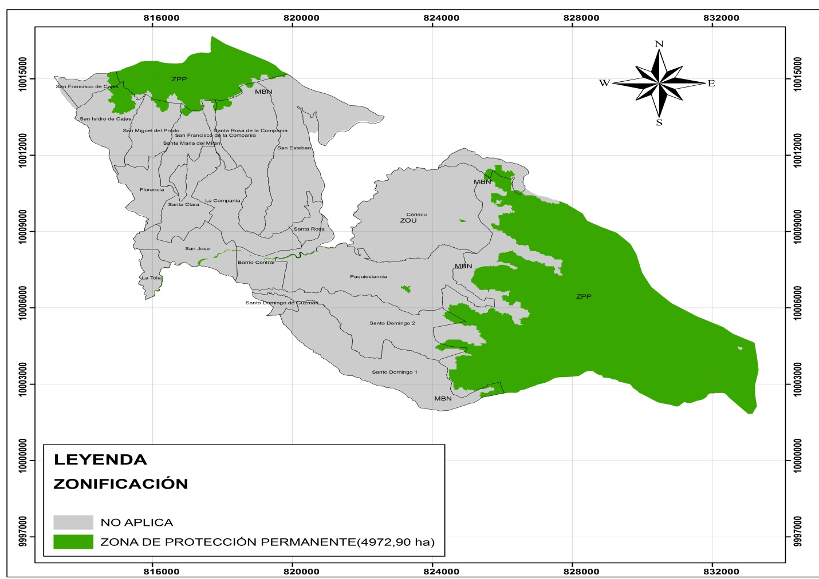
PROPUESTA DE ZONIFICACIÓN
Z. PROTECCIÓN
PERMANENTE
4972,90 ha
3100 a 5080 msnm
San Francisco de Cajas, San Isidro de Cajas,
San Miguel del Prado,
Santa María de Milán,
San Francisco de la Compañía,
Santa Rosa de la Compañía, San Esteban,
Santo Domingo Nº1 y
Santo Domingo Nº2

Slide 30
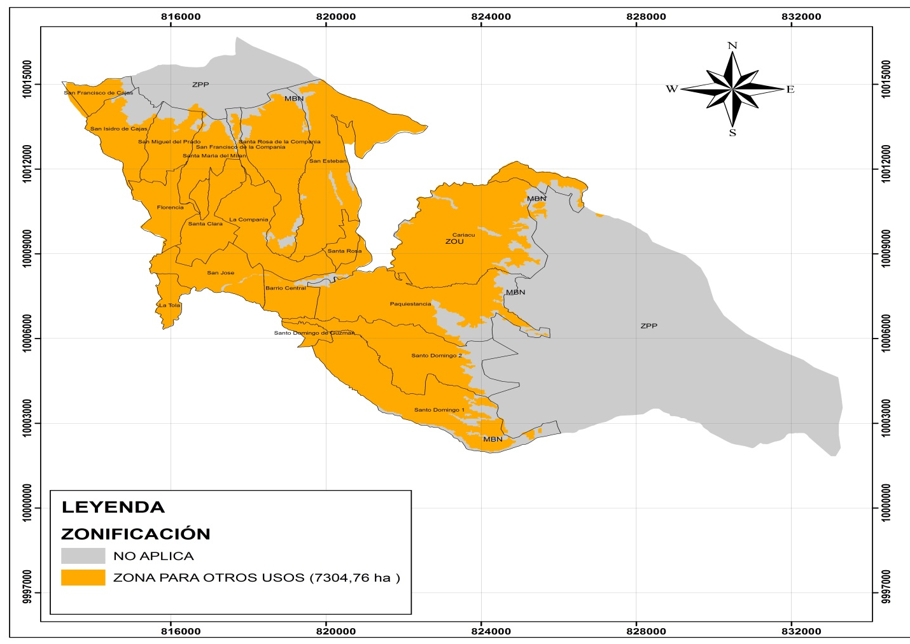
PROPUESTA DE ZONIFICACIÓN
Z. PARA OTROS USOS
7304,77 ha
San Francisco de Cajas,
San Isidro de Cajas,
San Miguel del Prado,
Santa María de Milán,
San Francisco de la Compañía,
Santa Rosa de la Compáñía, Nuevos Horizontes San Esteban,
Florencia Bajo,
La Compañía,
Cariacu,
Paquiestancia, Santo Domingo Nº1 y Nº2; los barrios Santa Clara, Santa Rosa, San José, Barrio Central, Santo Domingo de Guzmán.

Slide 31
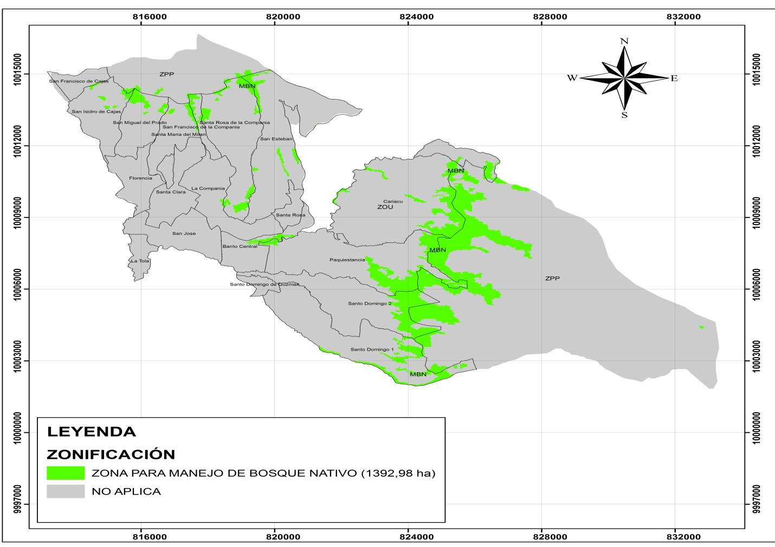
PROPUESTA DE ZONIFICACIÓN
Z. PARA MANEJO DE
BOSQUE NATIVO
1392,98 ha
Cariacu, Paquiestancia, Santo Domingo Nº1 y Santo Domingo Nº2

Slide 32
ESTRATEGIAS DE MANEJO

Slide 33
ZONA DE PROTECCIÓN PERMANENTE
Fomentar la recuperación y conservación de las Áreas Naturales
Ejecutar programas, proyectos y prácticas de manejo de recursos florísticos, faunísticos y recurso hídrico
Implementar un modelo de gestión para el co-manejo del área con el involucramiento de instituciones públicas y privadas
Fomentar la creación de un plan de difusión informativa sobre los ecosistemas presentes en la zona, y su importancia para los habitantes
Impulsar el desarrollo y suscripción de alianzas estratégicas con instituciones de competencia en materia de investigación de recursos forestales.

Slide 34
ZONA PARA MANEJO DE BOSQUE NATIVO
GARANTIZAR LOS RECURSOS GENÉTICOS, BIODIVERSIDAD
Y LOS SERVICIOS AMBIENTALES
Revalorizar la importancia de los bienes y servicios ecosistémicos de los bosques naturales de la comunidad.
Impulsar un mecanismo de pago por servicios ecosistémicos de los bosques.
Impulsar la creación de un emprendimiento Eco turístico comunitario sostenible que garantice la conservación de los bosques de Ayora
Fomentar el manejo integral y participativo de las sub-cuencas y micro-cuencas hidrográficas.

Slide 35
ZONA PARA OTROS USOS
IMPULSAR ACTIVIDADES PRODUCTIVAS, TOMANDO EN CUENTA
LA FRAGILIDAD AMBIENTAL Y LA VOCACIÓN PRODUCTIVA
Implementar prácticas sostenibles para el manejo agrícola, pecuario y forestal
Potenciar la transformación y comercialización de los productos dando valor agregado que permita obtener mejores ingresos.
Impulsar el desarrollo de los bio-emprendimientos brindando apoyo técnico, financiero para incorporar a la producción nacional, artículos y servicios poco convencionales

Slide 36
DIFUSIÓN DE LA PROPUESTA

Slide 37
DIFUSIÓN DIFERENCIADA
ACTORES INSTITUCIONALES
ACTORES SOCIALES

Slide 38
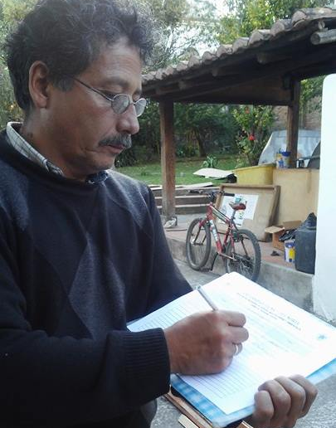
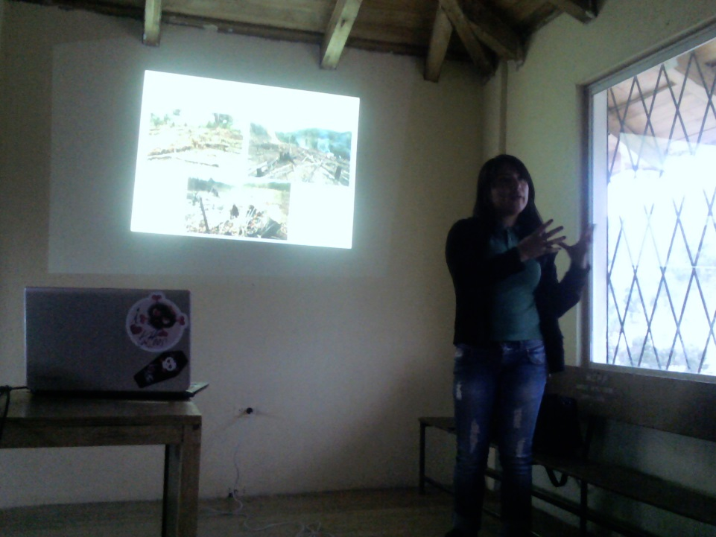

Slide 39
DISCUSIÓN

Slide 40
Jácome & Jácome
(2009)
Muñoz (2016)
Casanova Padilla
(2010)
Cáceres Alvarán &
Jácome Martínez
(2013)
Diagnóstico biofísico y
socioeconómico
Zonificación, factores
Edafoclimáticos
Criterios
edafoclimáticos
Socialización
Información
secundaria
Especies de alto
Valor cultural
Áreas de vocación forestal
Protección, conservación
Producción
Actores, manejan
el bosque
PRESENTE
INVESTIGACIÓN
PRESENTE
INVESTIGACIÓN
PRESENTE
INVESTIGACIÓN
PRESENTE
INVESTIGACIÓN
Diagnóstico biofísico y
socioeconómico
Análisis del uso
del suelo
Z. De Proteccion P
Z. M Bosque Nativo
Z. Para Otros Usos
Difunde el plan de
ordenamiento
Información secundaria
Y primaria
Norma de
Manejo de bosques
Estrategias de
Manejo
Forma diferenciada
Involucra actores
Define zonas de acuerdo
A las actividades
Ambiental, económico
Y social
INVOLUCRAMIENTO
DEL TERRITORIO
Herramienta de
Planificacion
complementaria
DESARROLLO
DE FUTUROS
PROYECTOS
APORTE AL MANEJO

Slide 41
CONCLUSIONES

Slide 42
A través de la caracterización ambiental y el análisis edafoclimático de la zona a través de cartografía se obtuvieron datos correspondientes a la parroquia con respecto al clima existen temperaturas de 1 a 12ºC y la precipitación de 800 a 1600 mm, por otra parte las variables edáficas como erodabilidad presenta zonas muy susceptibles a la erosión (1295,98 ha), susceptibles a la erosión (6537,76 ha) y resistentes a la erosión (5837,02 ha); la fertilidad del suelo presenta niveles alto (8292,34 ha), bajo (4082,44 ha) y muy bajo (1296,98 ha); el tipo de pendiente predominante en la zona es muy escarpado, muy abrupto con 4098,1 ha, esto nos da un indicio del potencial forestal presente en la zona.
De acuerdo el diagnóstico socioeconómico en la parroquia existen: 11255 habitantes de las cuales el 72,22% de las familias están integradas de 1 a 6 personas, el 44,4% de los habitantes representa a la población económicamente activa, la principal actividad económica desarrollada por el 45.4% de la población es la agricultura y ganadería lo que genera un ingreso promedio mensual superior a los $300,00 dólares, la organización territorial de la parroquia está representada por un GAD y por líderes comunitarios y barriales.

Slide 43
Se determinaron tres zonas: Zona para manejo de bosque nativo con 1392,98 ha, está conformado por los ecosistemas: vegetación arbustiva, herbácea y bosque natural. Zona de protección permanente con 4972,90 ha, su territorio está conformado por páramos. Zona de Otros Usos conformada por 7304,77 ha se agrupa territorio destinado a actividades agrícolas, silvopastoriles, plantaciones forestales, zona urbana
A través de asambleas comunitarias se difundió el plan de ordenamiento forestal a los actores sociales e institucionales identificados en la parroquia que les permitió conocer las zonas en las que se encuentran sus comunidades y las estrategias de manejo para cada una de ellas; además del involucramiento y las responsabilidades en las que se encuentran inmiscuidos los actores.
.

Slide 44
RECOMENDACIONES

Slide 45
A las instituciones públicas y privadas se recomienda impulsar el mejoramiento de actividades económicas por medio de proyectos a fin de mejorar el ingreso económico de las familias.
Tomando en cuenta la caracterización ambiental de la parroquia se recomienda crear ordenanzas a nivel comunitario y parroquial, donde se limite la expansión de la frontera agrícola, se evite el daño a los ecosistemas naturales existentes y se de un uso adecuado al suelo, aprovechando los suelos fértiles y protegiendo los que son susceptibles.
RECOMENDACIONES

Slide 46
A la Junta parroquial se recomienda tomar en cuenta la información desarrollada en esta investigación de modo que las zonas que fueron identificadas puedan ser acopladas al PDOT de la parroquia; implementar las estrategias de manejo de esta investigación en los proyectos que se desarrollen en la zona a fin de que la parroquia se tenga un crecimiento sostenible e integral.
Vincular y capacitar a líderes comunitarios y pobladores con las instituciones que tienen acción en la zona, con el fin de obtener ideas que aporten a futuras investigaciones y proyectos que se desarrollen en la zona, difundir la importancia que tiene los bosques.
.
RECOMENDACIONES

Slide 47
GRACIAS POR SU ATENCIÓN

